Slide 1

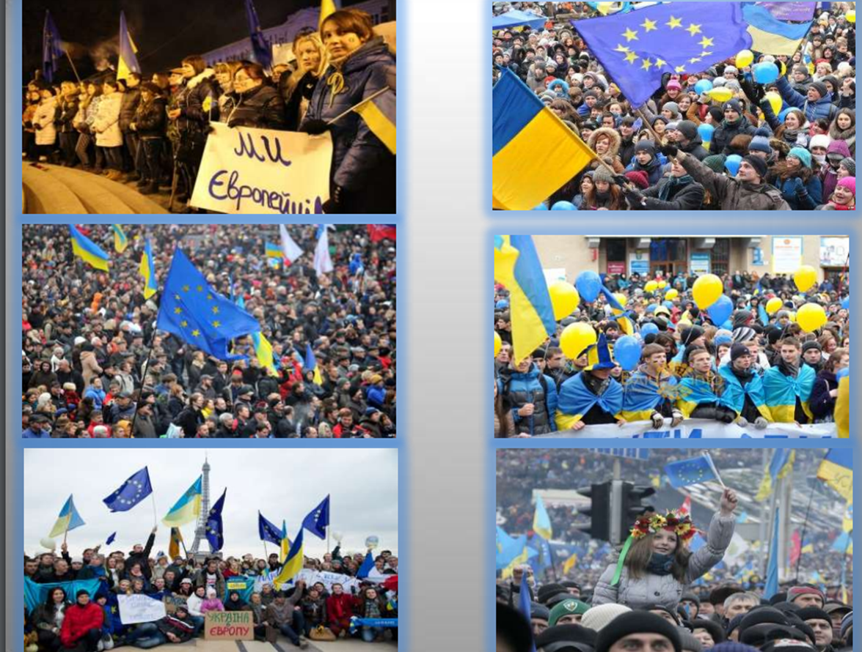

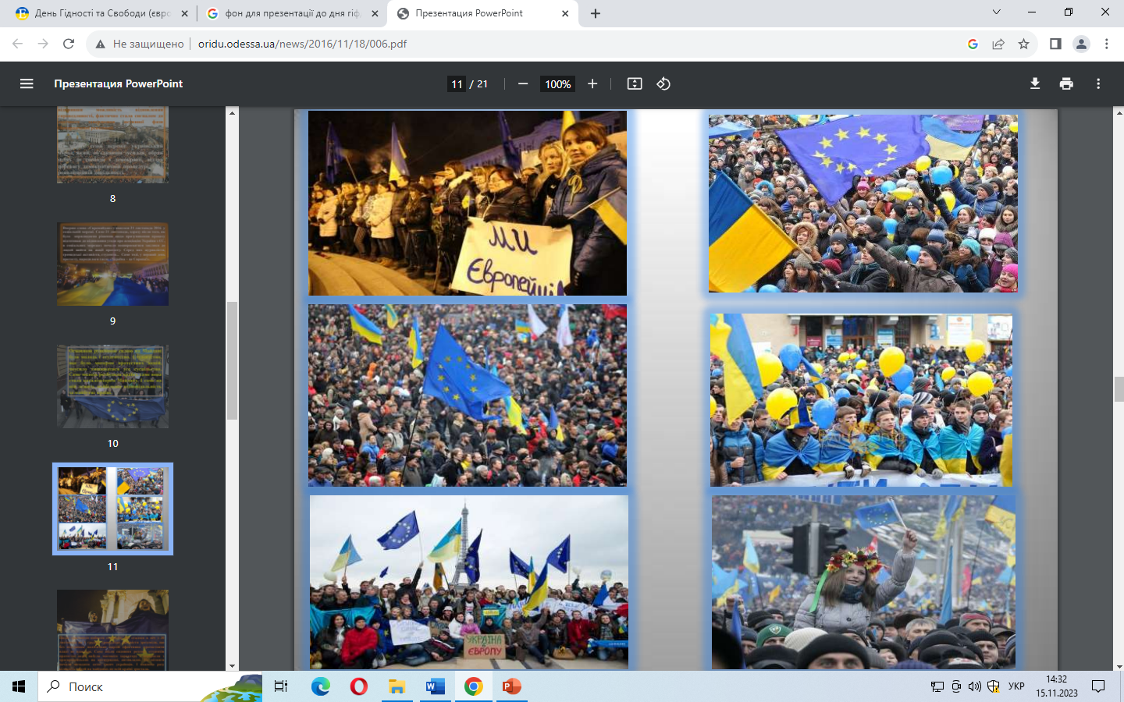
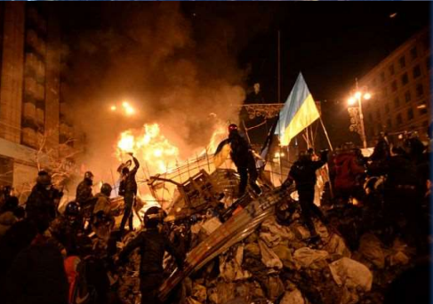
21 листопада

Slide 2
Майдан повстав,
Майдан гудів…
На подвиг і відвагу
І з міст, і з сіл, і звідусіль
Ішов народ із стягом
Ішов народ за майбуття,
Долав стежки і траси,
Не за жебрацтво, за життя
Повстали Львів, Черкаси.
Гримить Житомир, кличе Київ,
Від заходу до сходу
Від Сумщини і до Волині
Лунає гімн свободи.
21 листопада в Україні відзначається День Гідності та Свободи. Цього дня, з інтервалом у дев’ять років, розпочалися дві доленосні для сучасної України події: Помаранчева революція 2004-го та революція Гідності 2013-го.
21 листопада 2013-го року на Майдані Незалежності у Києві розпочалася акція протесту проти рішення Кабінету Міністрів України призупинити підготовку до підписання Угоди про асоціацію з Євросоюзом. Спочатку зібралося декілька сотень, а вже 24 листопада – понад сто тисяч прихильників євроінтеграції.

Slide 3
Після того як 29 листопада на Євромайдані відбувся мітинг із закликом до відставки уряду та дострокових парламентських виборів, влада застосувала силу. 30 листопада вночі відбувся кривавий розгін майданівців. Стало зрозуміло, що країна рухається до авторитаризму, засадничі принципи якого відчуло на собі українське суспільство: зневага до прав людини, корупція, свавілля правоохоронних органів, репресії проти незгідних. Протести перетворилися з проєвропейських на антиурядові та стали значно масштабнішими. 18-20 лютого – в найтрагічніші дні Революції, сталися сутички в центрі Києва, підпалено Будинок профспілок, снайпери вбили понад 70 євромайданівців, які стали Героями Небесної сотні. Вночі на 22 лютого тодішній президент Янукович втік з України. Відбулися позачергові президентські вибори, які засвідчили європейський вектор орієнтації. Україна вдруге отримала шанс для цивілізаційного вибору, демократії, очищення від впливу тоталітарного, людиноненависницького комуністичного минулого. На відміну від подій Помаранчевої революції, відстоювання власної гідності та свободи коштувало Україні багатьох життів патріотів. 13 листопада 2014 року Президент України Петро Порошенко підписав Указ «Про День Гідності та Свободи». Метою запровадження пам’ятної дати є утвердження в Україні ідеалів свободи і демократії, вшанування патріотизму й мужності громадян, які стали на захист демократичних цінностей, прав і свобод людини, національних інтересів держави та її європейського вибору.

Slide 4

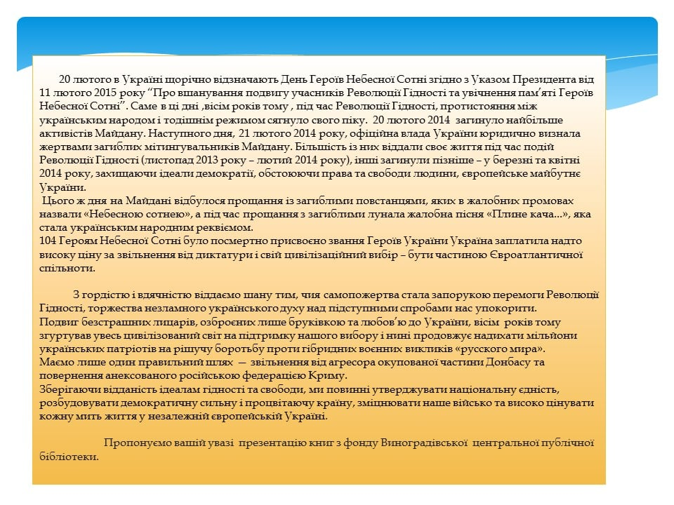

Slide 5


Slide 6


Slide 7


Slide 8


Slide 9


Slide 10



